Slide 1


Создание программного комплекса для компрессии и декомпрессии информации в электронном виде
Стерлин Павел Михайлович, ПИ-2201
Научный руководитель - Сотавов А. К.

Slide 2


Компрессия информации

Slide 3


Цель и задачи
Цель исследования: создание программного обеспечения, на основе дерева Хаффмана
Задачи:
• Разобраться в теории работы алгоритмов компрессии, математически доказать их оптимальность;
• Составить модель работы программы для работы с архивами;
• Реализовать на основе составленных в модели алгоритмов приложение.

Slide 4
Объект и предмет
Объект исследования: серверы и персональные компьютеры.
Предмет исследования: архивация данных, представленных в электронном виде.

Slide 5
1 раздел
Компрессия без потерь
Применяется для текстовых и исполняемых файлов
Универсальна
Использует особенности данных
Компрессия с потерями
Применяется для мультимедийной информации
Может использоваться не во всех случаях
Использует особенности восприятия человека

Slide 6
1 раздел
Машинное обучение
Используется при сжатии с потерями
Может улучшать и частично восстанавливать утраченную информацию
Аппаратные ускорители
Эффективны только для определенных операций
Занимают все больше места на кристаллах
Крайне энергоэффективны

Slide 7
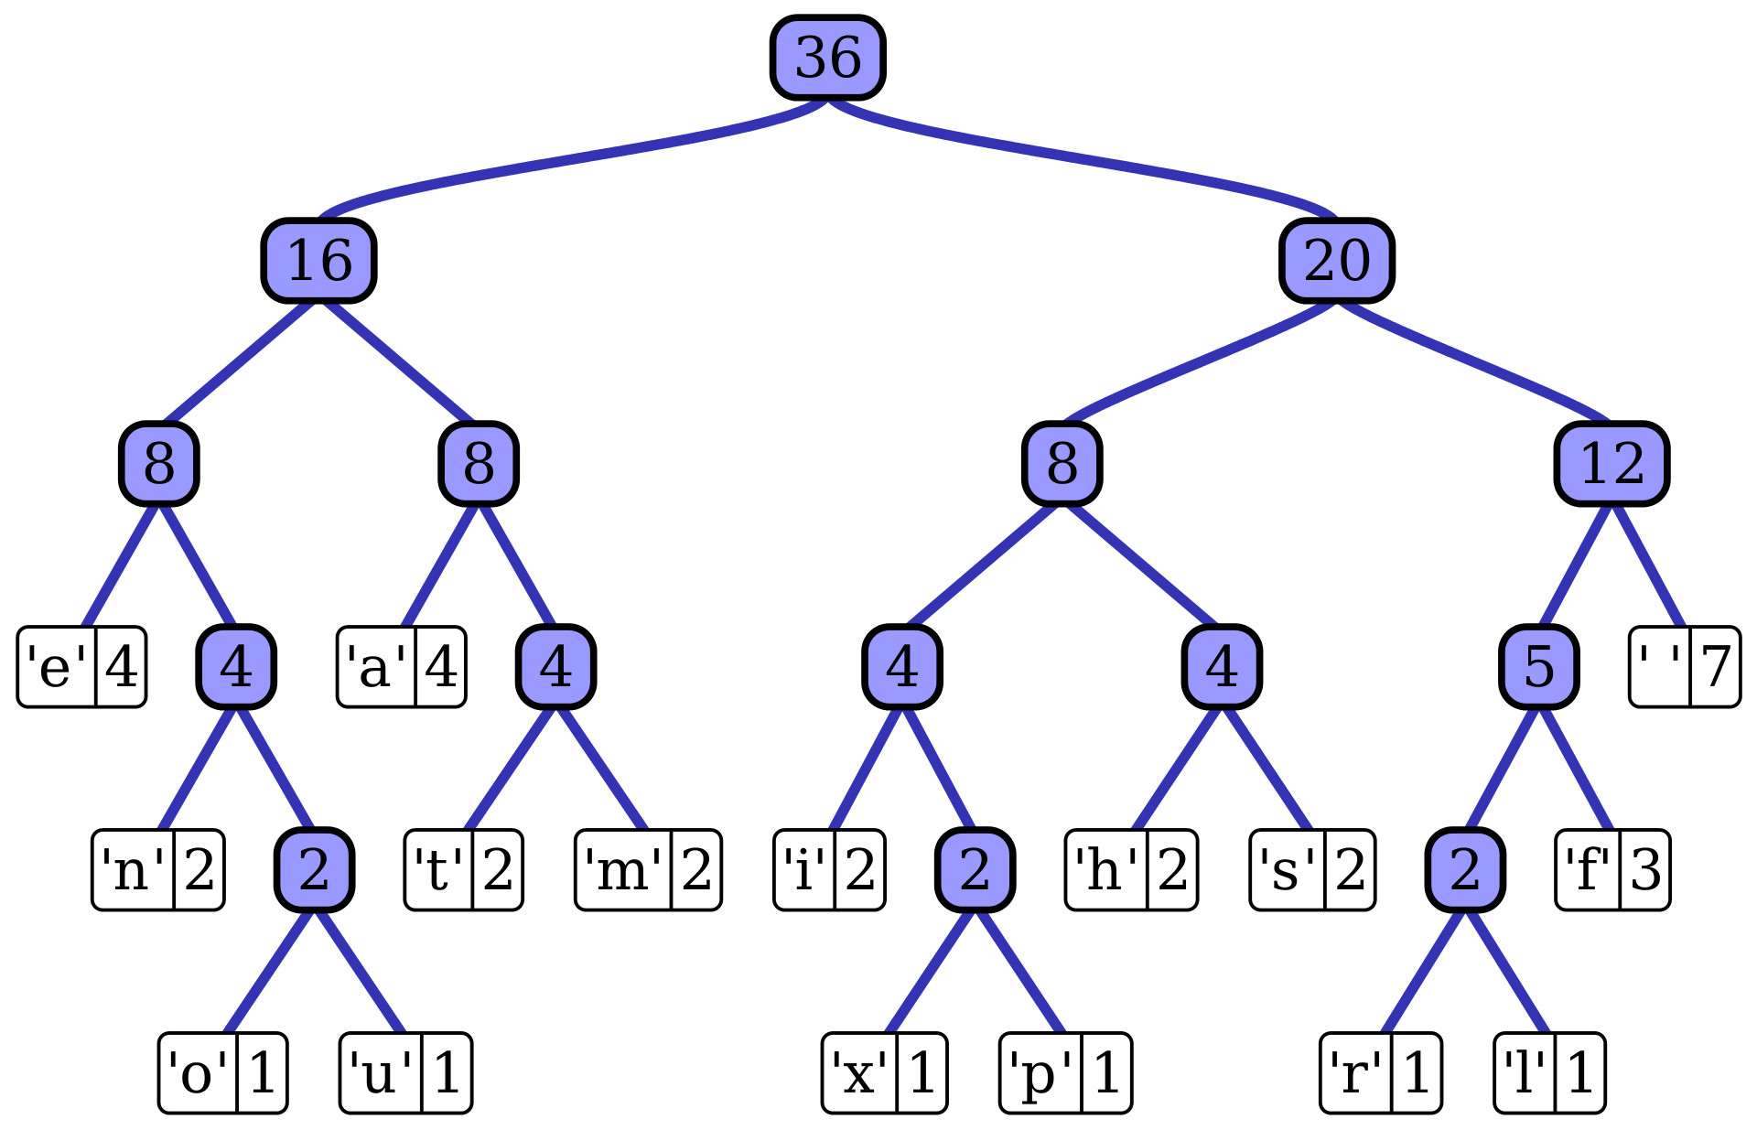
Алгоритм работы
‘x’ - 10010
‘f’ - 1101
‘e’ - 000
‘a’- 010
‘ ’ - 111

Slide 8
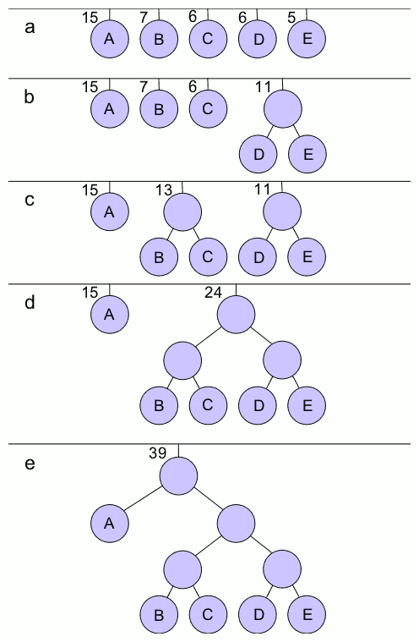
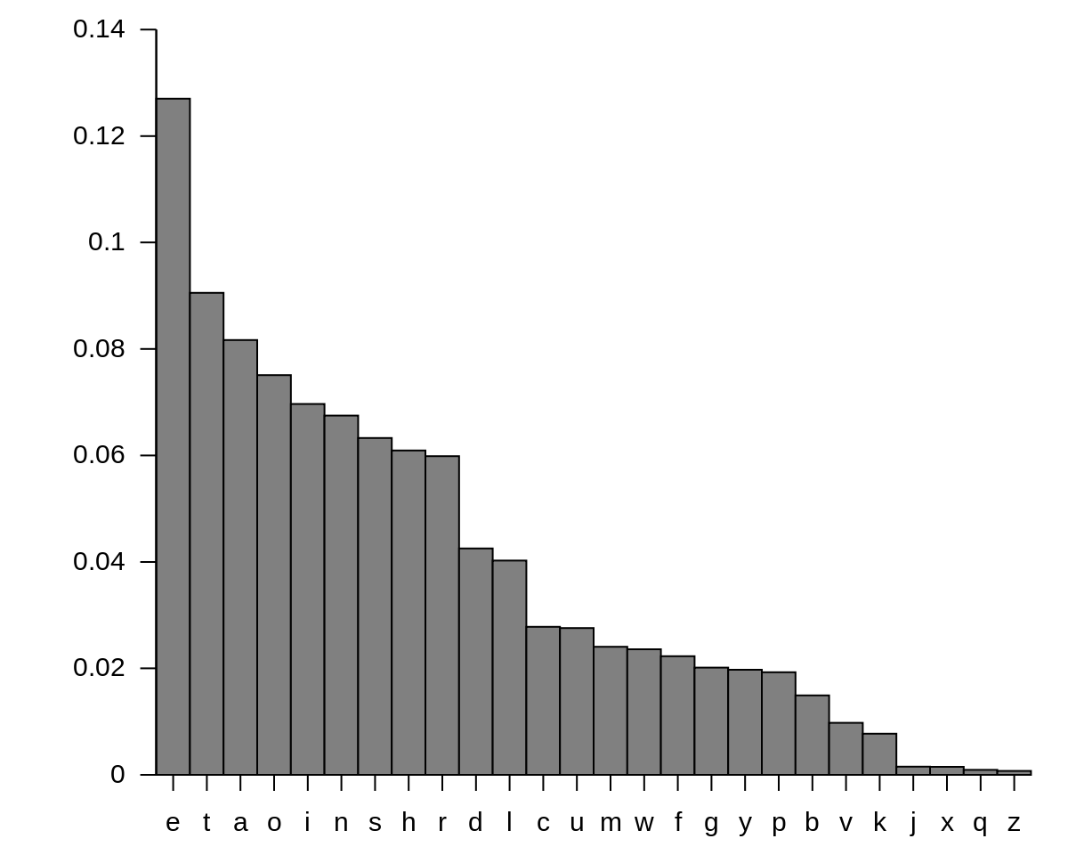
Построение дерева

Slide 9
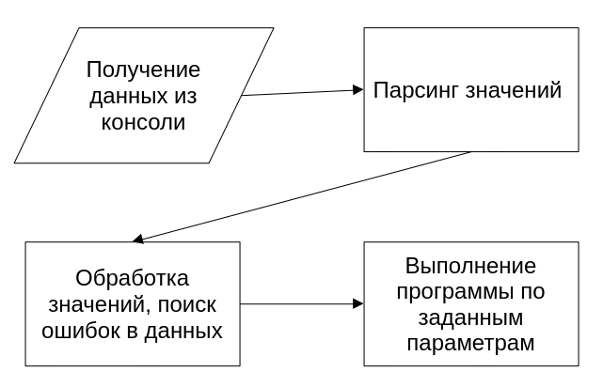
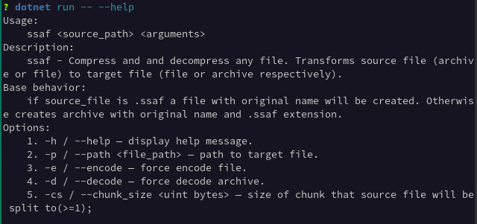
Интерфейс программы

Slide 10
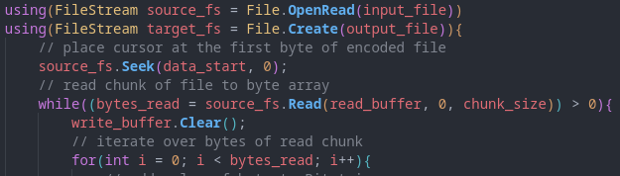
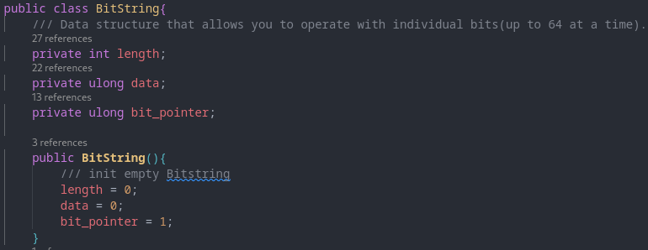
Работа с файлами
Информация о частотах
Разделитель (5 нулевых байт)
Длина файла
Имя файла
Разделитель(символ ‘#’)
Кодируемый текст

Slide 11
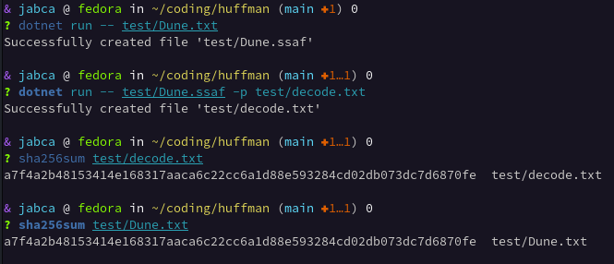
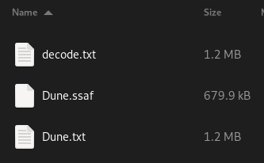
Пример работы

Slide 12

Вывод
Цель исследования выполнена
Задачи были достигнуты
Программное обеспечение создано и испытано
ПО было опубликовано на платформе nupkg

